Slide 1



Slide 2


Slide 3



Slide 4

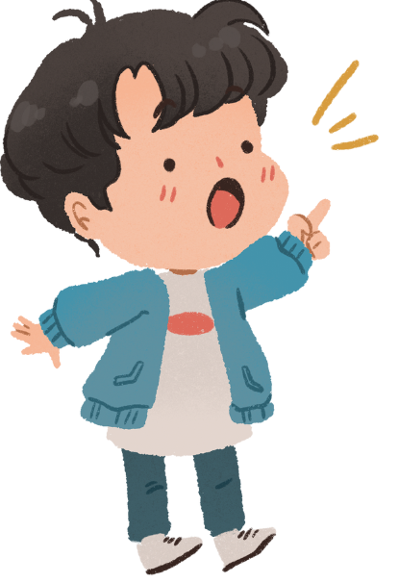
Nghe thầy cô nhận xét về bài làm.

Slide 5

Ưu điểm
1
…………….
2
…………………..

Slide 6
Nhược điểm
1
…………….
2
…………………..

Slide 7
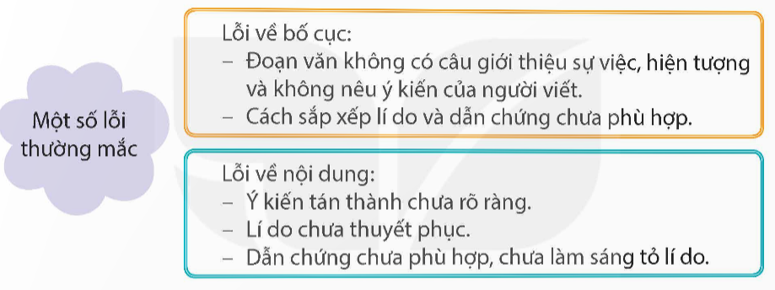
Đọc lại bài làm của em và nhận xét của thầy cô để phát hiện lỗi.

Slide 8

Chỉnh sửa bài viết
1
Viết lại một số câu trong đoạn văn của em cho đúng hoặc hay hơn theo gợi ý dưới đây:

Slide 9

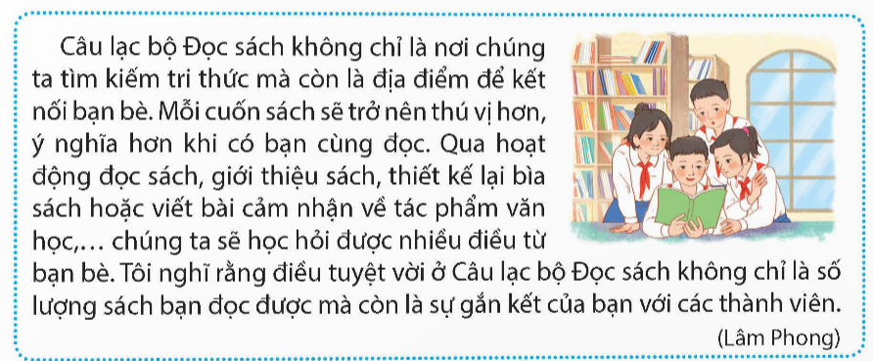
– Bổ sung thêm dẫn chứng để làm sáng tỏ ý kiến tán thành. Ví dụ:

Slide 10
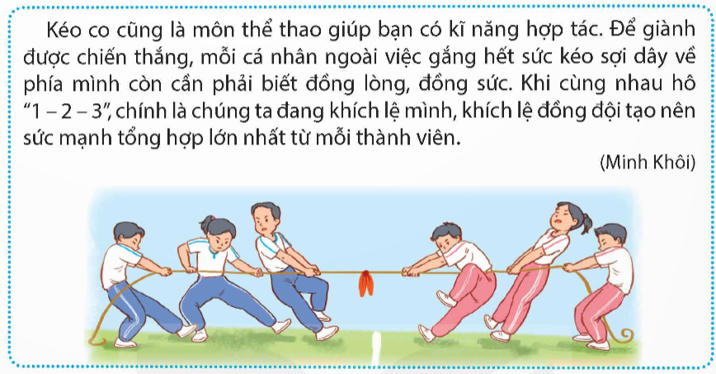
+ Phát triển hoạt động thể dục, thể thao trong nhà trường.

Slide 11
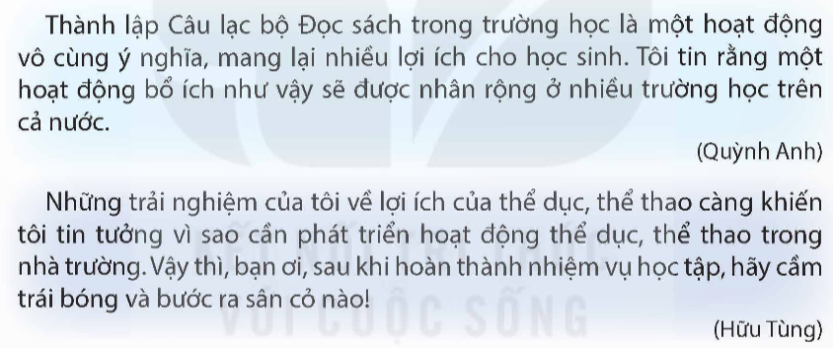
– Viết lại phần kết thúc.

Slide 12


